Slide 1




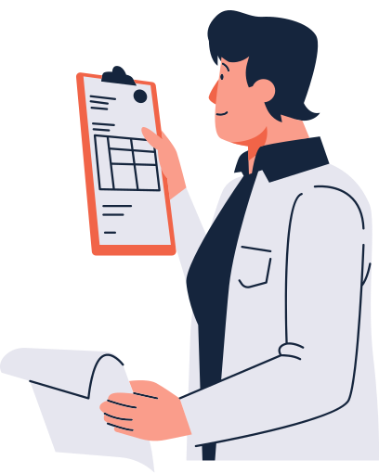

DreamTeam
PORTHEALTH

Slide 2
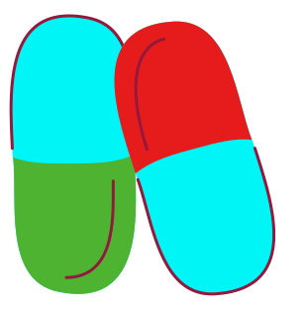
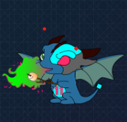

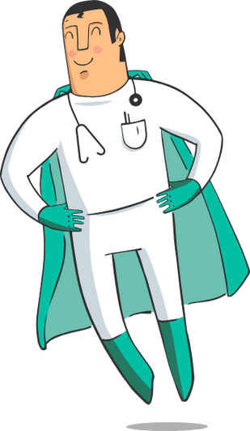
ПРОБЛЕМ И НАСТОЯЩИ РЕШЕНИЯ
01
02
03
Неефективна връзка между пациента и лекаря
Дезинформираност от страна на пациентите, относто резултата от техния преглед
Затруднено следване на медицинските предписания

Slide 3






ЦЕЛ НА ПРОЕКТА
01
02
03
Изграждане на мултифункционално приложение с цел драстично улеснение на медицинската сфера
Създаване на нов стандарт за комуникация между пациент и лекар
Повишаване на информираността и следенето на здравето

Slide 4
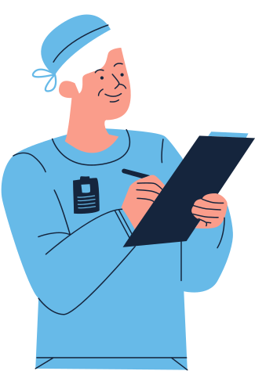
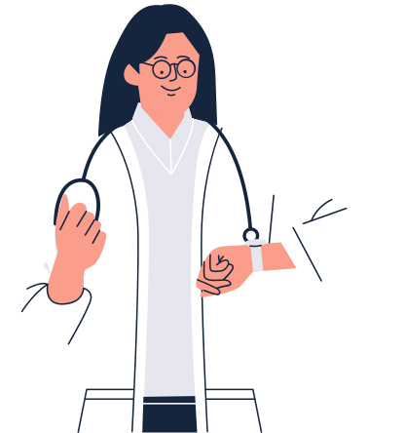
Нашето решение
Директна комуникация между пациент и доктор
Описана медицинска история в приложението
Редовни напомняния за спазване на медицинските предписания

Slide 5



Как работи проектът
Sign up и Log in
Избор на роля: доктор/пациент
Чат между пациента и доктора
Издаване на рецепти
Преглеждане на диагнозата

Slide 6

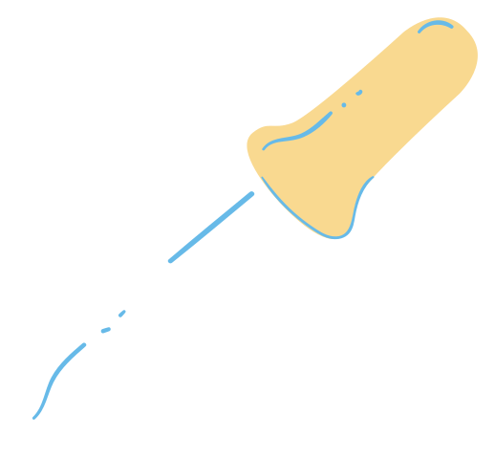



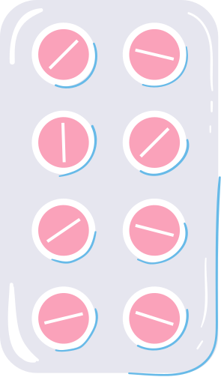
Демо

Slide 7
Използвани технологии
JavaScript
Python
PostgreSQL

Slide 8
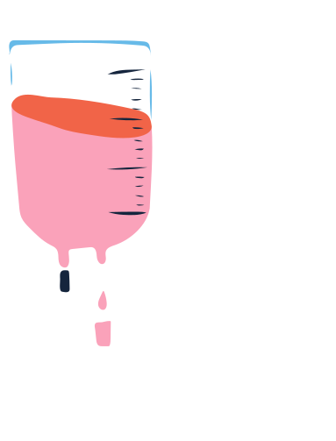




Процес на работа
Измисляне на идея
Проучване на технологиите
Разработване на проекта
Представяне
1 ден
1 ден
1-2 ден
3 ден
Разпределение на задачите

Slide 9


Благодарим за вниманието
This presentation template is free for everyone to use thanks to the following:
SlidesCarnival for the presentation template
Pexels for the photos

